Slide 1
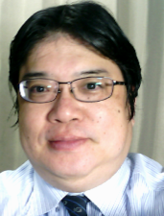

aa-1. データサイエンス・AIでできること、社会の変化
（人工知能）
金子邦彦

Slide 2
自己紹介
金子邦彦 （かねこくにひこ）（福山大学工学部）
【研究領域】
データベース応用、データベース基盤技術、高度データ利用
【実績】
・学術論文等：２７編、査読付き国際会議：７６編、その他講演多数
・教科書等：３
・授業担当経験：のべ２４科目
・科学研究費：のべ１１件 概算のべ数千万円 他大学との共同多数
・共同研究、受託研究など：のべ１０件 概算のべ一億円 国際共同研究あり
・学部生、大学院生の指導経験多数
人工知能、画像処理、３次元コンピュータグラフィックス（VR含む）、
Webシステム、知的システムや社会システムの成功には、
データベースが必要 という気持ちで進めています
詳しくは http://www.kkaneko.jp/index.html

Slide 3
人工知能 15回の講義
この講義で身につくこと
AIの全体像を理解
AIがデータからどのように規則性を見つけ出し， 未知のデータに対してどのように答えを導くのかという内部の仕組み
ある課題に対してどのAI技術をどのように適用すべきかを自分で判断できる力を養う。
実データと機械学習（第1回～第6回）
・ AIが社会でどのように使われているかを知る
・ニューラルネットワーク（人間の脳の神経回路を模した計算手法）が データからどう学習するのか，その最適化や過学習への対処
２．画像・言語の最新技術（第7回～第10回） 画像分類・物体検出・画像生成，自然言語（人間が日常的に使う言葉）を AIが扱う手法
３．探索と論理：古典的AI（第11回～第15回）
・パズルや経路探索に不可欠な探索アルゴリズム（目的の状態に至る手順を体系的に調べる方法）
・論理プログラミング言語Prologによる知識表現

Slide 4
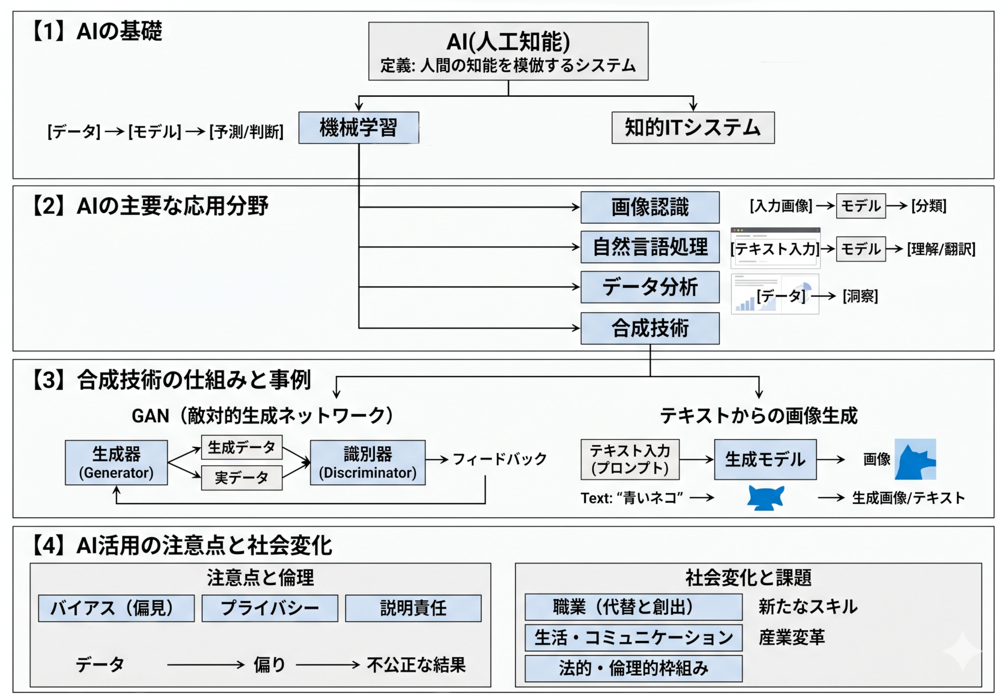
今回の内容

Slide 5
1-1 人工知能とは
（人工知能）

Slide 6
AIの基礎
AIの定義
人工知能（AI）は，コンピュータが人間のような知的能力を持つことを目指す技術．
AIの3要素
① 知能：思考や判断などの能力
② 知識：情報を収集し，処理する能力
③ 学習：知的な能力が向上する能力

Slide 7
AIの利点
24時間365日稼働可能
大量データの高速処理が可能
人間が見落としがちな細かいパターンを検出できる
反復作業を効率化できる

Slide 8
AIの欠点
創造性や柔軟性に限界がある
予期せぬ状況への対応が苦手
倫理的判断が必要な場面では人間の介在が必要
学習時に用いられたデータの品質や偏りによって，結果の精度が低下する場合がある

Slide 9
1-2 AI の歴史

Slide 10
コンピュータとAI の歴史
1950年代：コンピュータの誕生． 人間よりも高速かつ正確な計算能力を持つ．AIの実現開始．
1980年代：コンピュータはパーソナルなものへ．ワープロ， 表計算，グラフィックスなどが一般的になった
1990年代：インターネットの普及． コミュニケーション，知識の蓄積と流通，情報発信が格段に便利になった
2010年代：機械学習の進展． 人工知能の知的能力が人間を超えるとも言われるようになってきた

Slide 11
1-3 AI の種類

Slide 12
人工知能の種類
人工知能は大きく2種類に分けられる．
機械学習
コンピュータがデータを用いて自ら学習し，知的能力を向上させる技術．データを与えて学習させることで，より正確に予測や分析や合成ができるようになる．柔軟性が高い．
知的な IT システム
人間が書いたルールや知識を用いて，意思決定や問題解決を行う人工知能．人間が直接プログラムするため，説明可能性は高い．

Slide 13
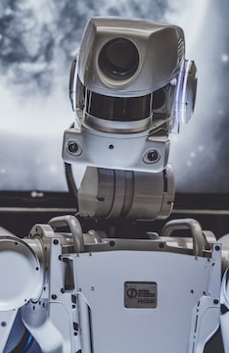
機械学習の定義と特徴
機械学習は，コンピュータがデータを使用して学習し知的能力を向上させる技術
情報の抽出：データからパターンや関係性を自動で発見する能力
簡潔さ：人間が設定していたルールを自動生成できる
限界の超越：他の方法では困難だった課題にも解決策を得られる可能性がある

Slide 14
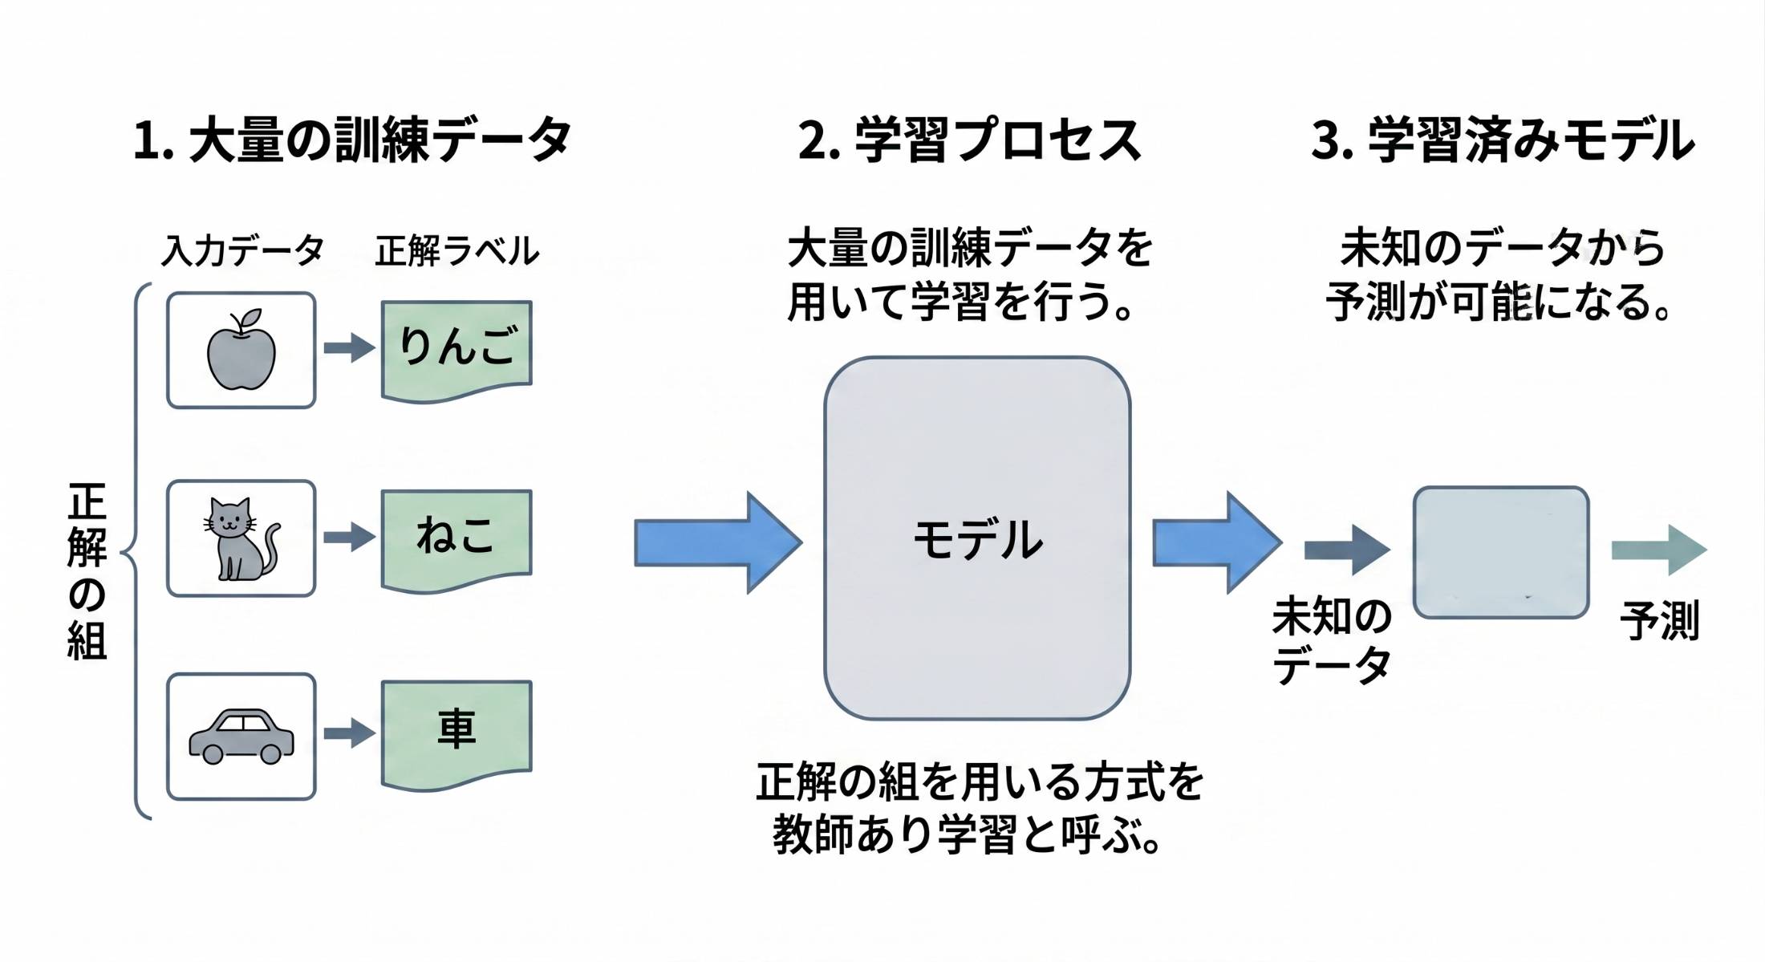
教師あり学習の仕組み
正解の組を用いる方式を 教師あり学習と呼ぶ．
（このほかに教師なし学習や強化学習といった方式もある．）
学習済み
モデル

Slide 15
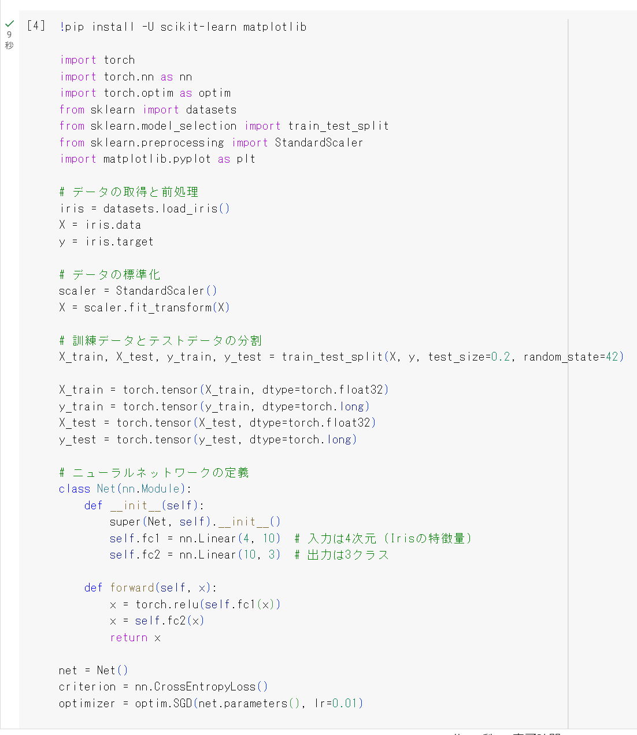
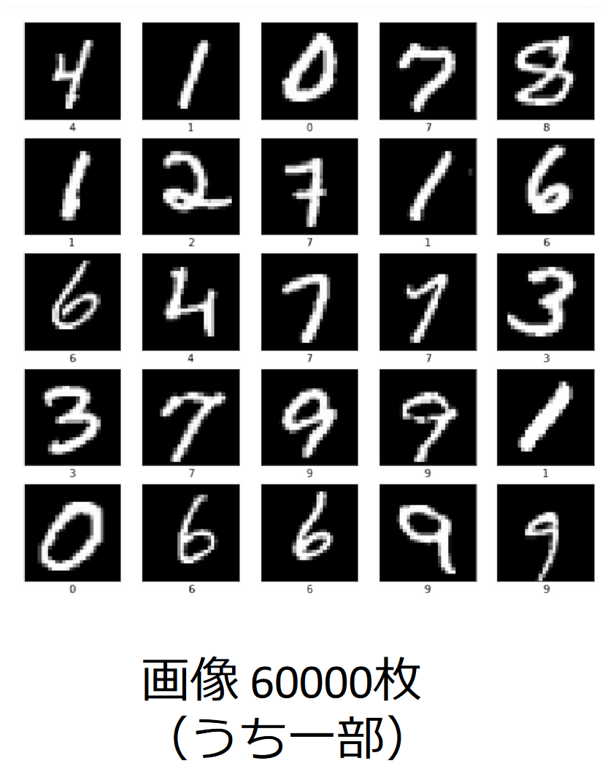
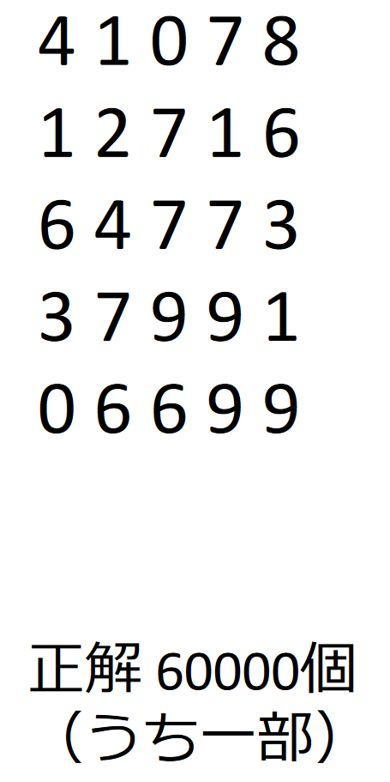
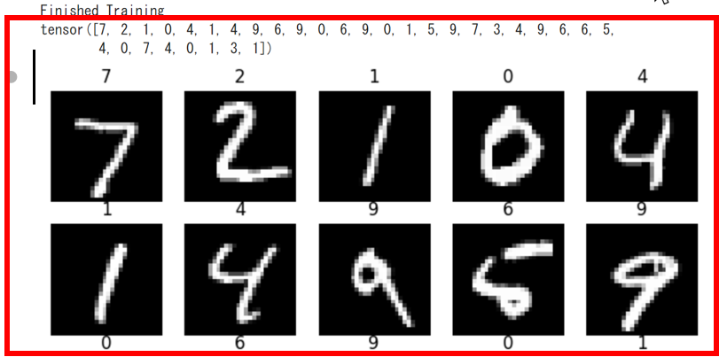
訓練データと学習の仕組み
大量の訓練データを用いて学習を行う
機械学習のプログラムが訓練データを用いて学習を行う
プログラム
例：手書き数字の画像60000枚
それぞれの正解（4, 1, 0, 7, 8, ...）60000個
学習の結果，文字認識の能力を獲得する．学習ののち，新たな手書き数字の画像分類を行うことができる．
⇒訓練データとして使用する．

Slide 16
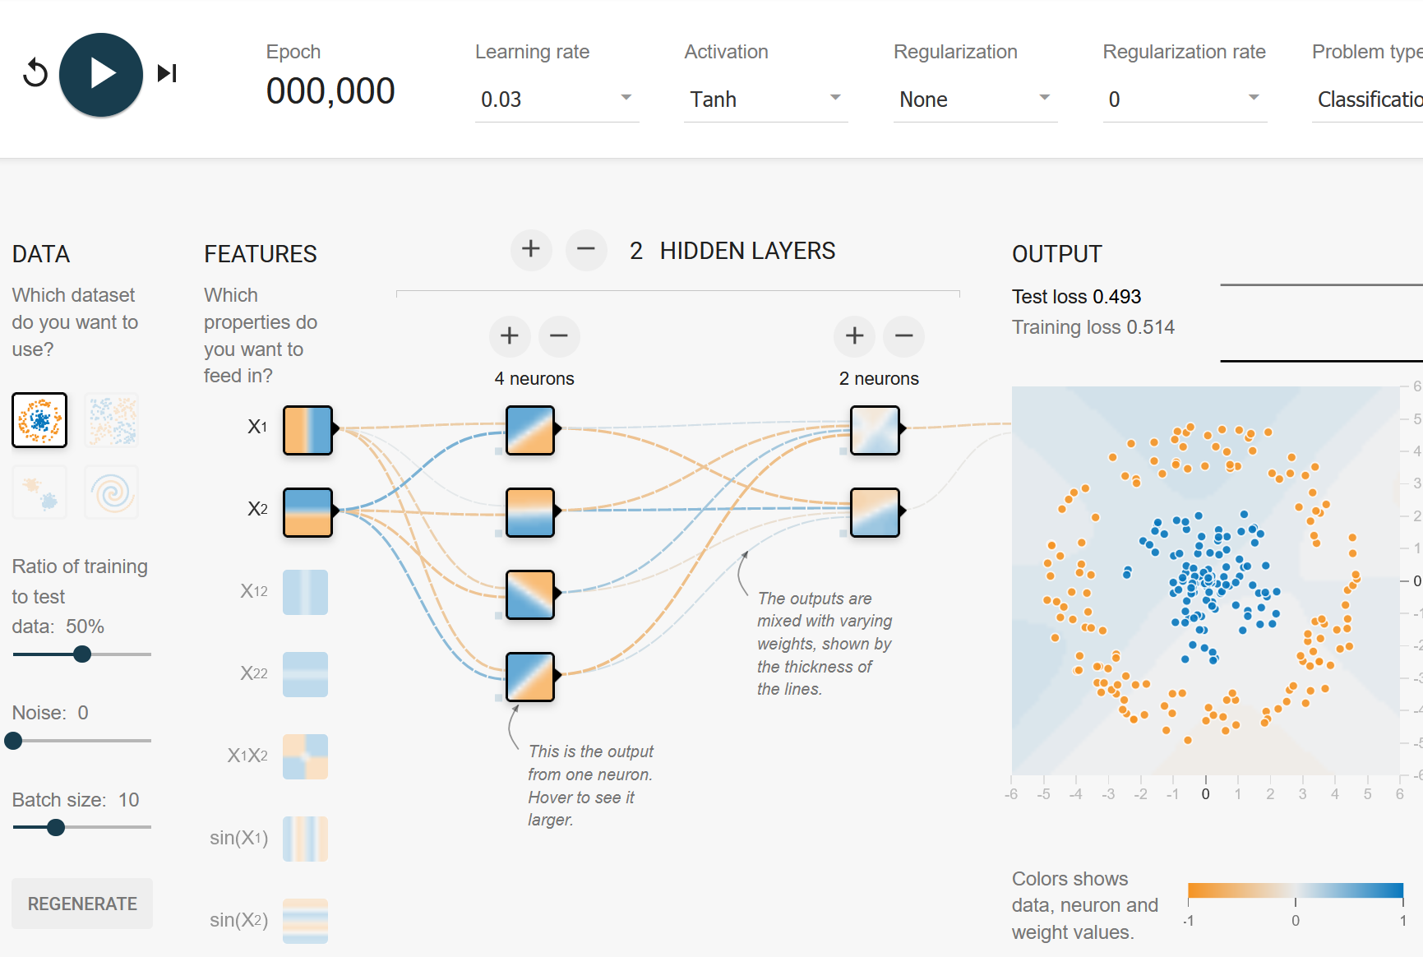
ニューラルネットワークの基本構造
機械学習の代表的な手法のひとつにニューラルネットワークがある．，あとでデータを与えて学習させる仕組み．
TensorFlow Playground
ニューラルネットワークの構造可視化
・DATA（データセットの選択）
・FEATURES（入力特徴量）
・HIDDEN LAYERS（隠れ層の数とニューロン数）
・OUTPUT（分類結果）
学習パラメータ
・Learning rate（学習率）
・Activation（活性化関数）
・Epoch（学習回数）
分類の様子を観察できる．
https://playground.tensorflow.org

Slide 17
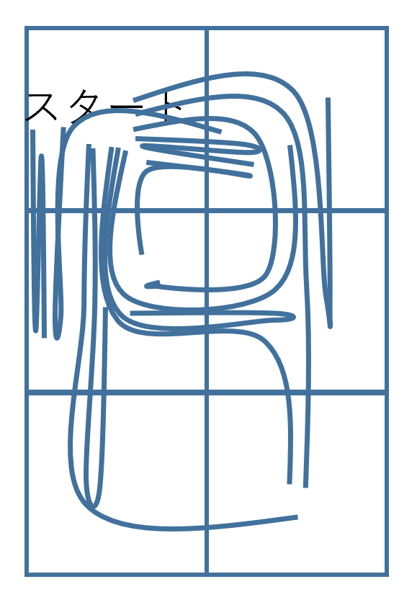
知的な IT システム
人間が書いたルールや知識を用いて，意思決定や問題解決を行う人工知能．
■ 探索による問題解決：
例：6つの小部屋があり，上下左右に動くことができるというルールをプログラム化する．
3回動くとどこにたどり着くかを，コンピュータが全ての組み合わせを探索して結果を出力する
■ エキスパートシステム：
専門家の知識をルール（「もし〜ならば〜」の形式）として記述し，コンピュータに判断させる仕組み．
■ ルールベースのフィルタリング：あらかじめ定めた条件に基づいて，データを自動的に分類する仕組み．
例：メールの件名や本文に特定のキーワードが含まれる場合に迷惑メールとして分類するシステム

Slide 18
 | 機械学習 | 知的なITシステム
知識の由来 | データから自動で獲得 | 人間が明示的に記述
具体例 | 手書き数字認識，画像生成 | エキスパートシステム，スパムフィルタ
強み | 人間が言語化しにくいパターンにも対応 | 判断根拠を人間が説明しやすい
弱み | なぜその結果になったか説明しにくい場合がある | ルールの追加・修正に人手がかかる
両者は相反するものではない。実際のシステムでは両者を組み合わせて使われることもある．

Slide 19
1-4 AI でできること（応用分野）

Slide 20
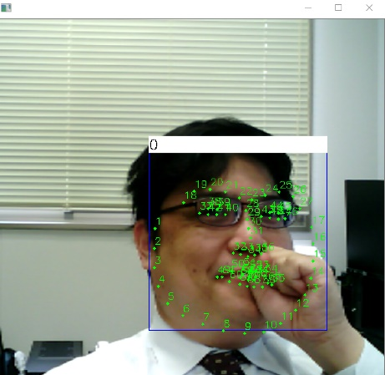
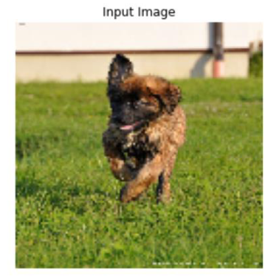
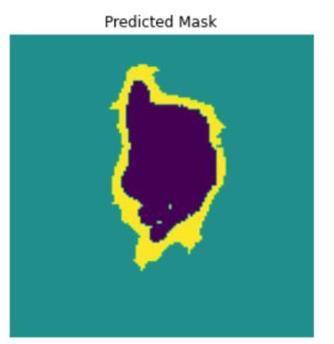
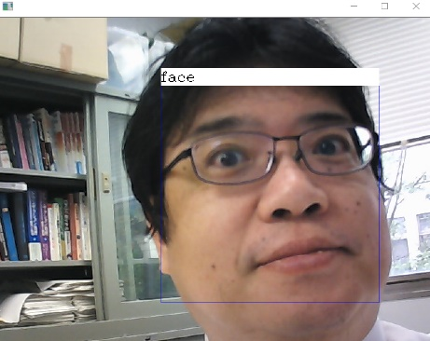
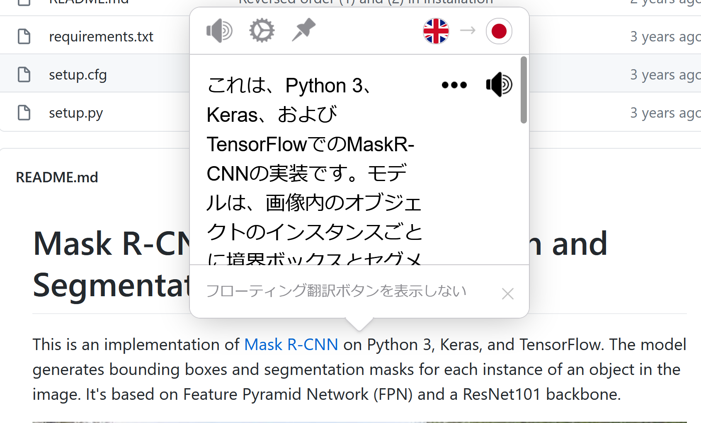
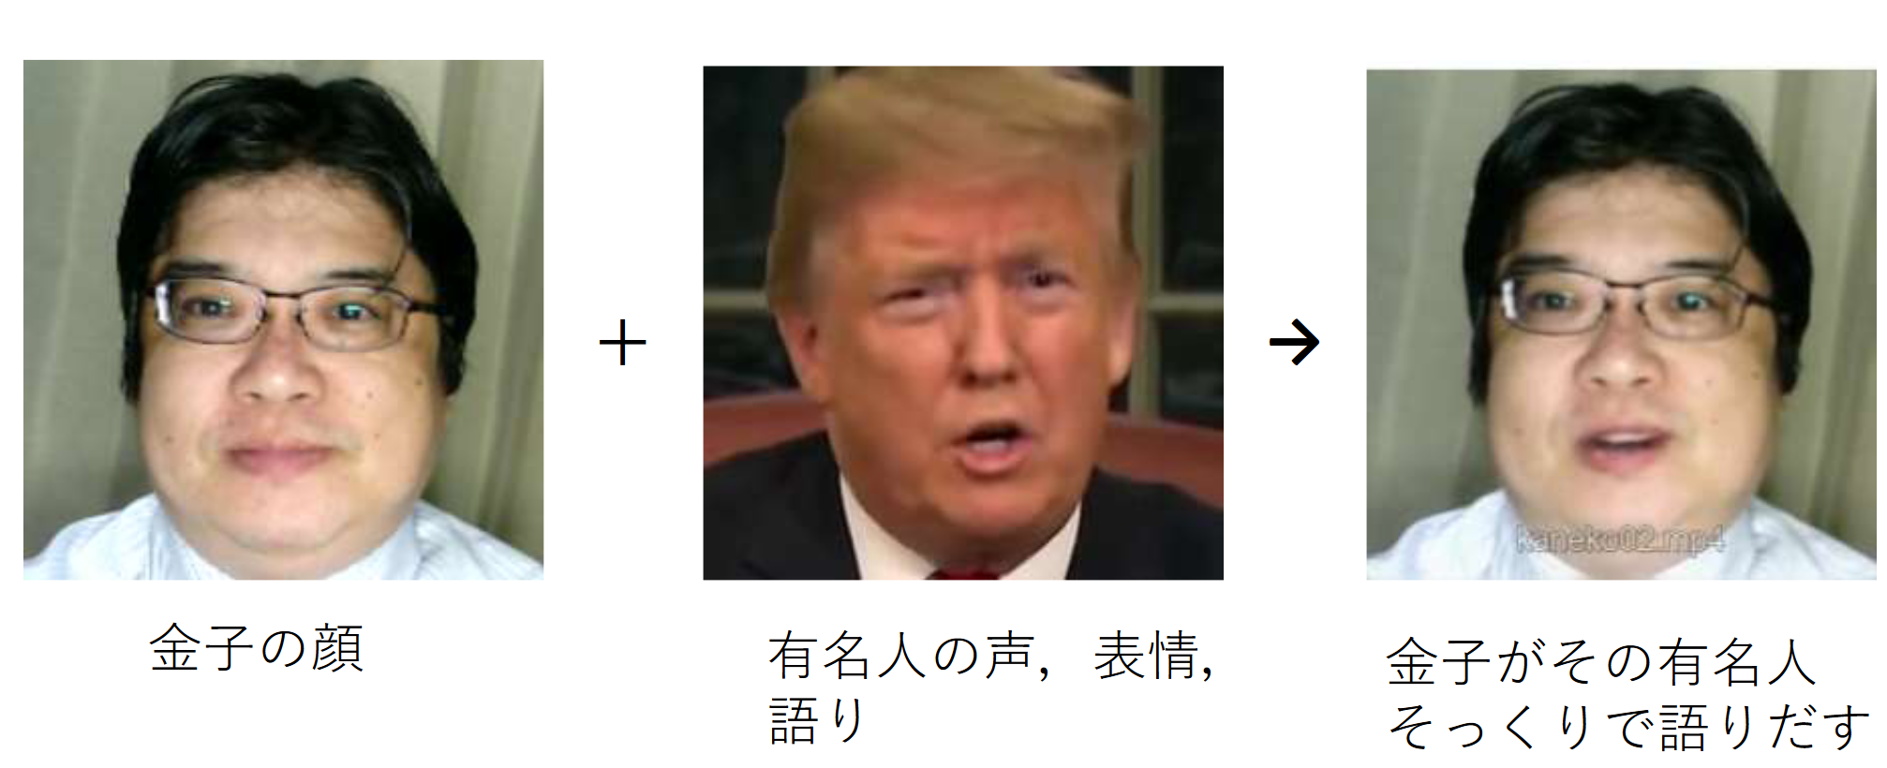
人工知能の応用例
人工知能は私たちの生活や仕事を大きく変革する技術．
顔検知、顔識別
画像のセグメンテーション
合成
Webブラウザで翻訳を行う
Mate Translate (Web ブラウザ
Firefox のアドオン)

Slide 21
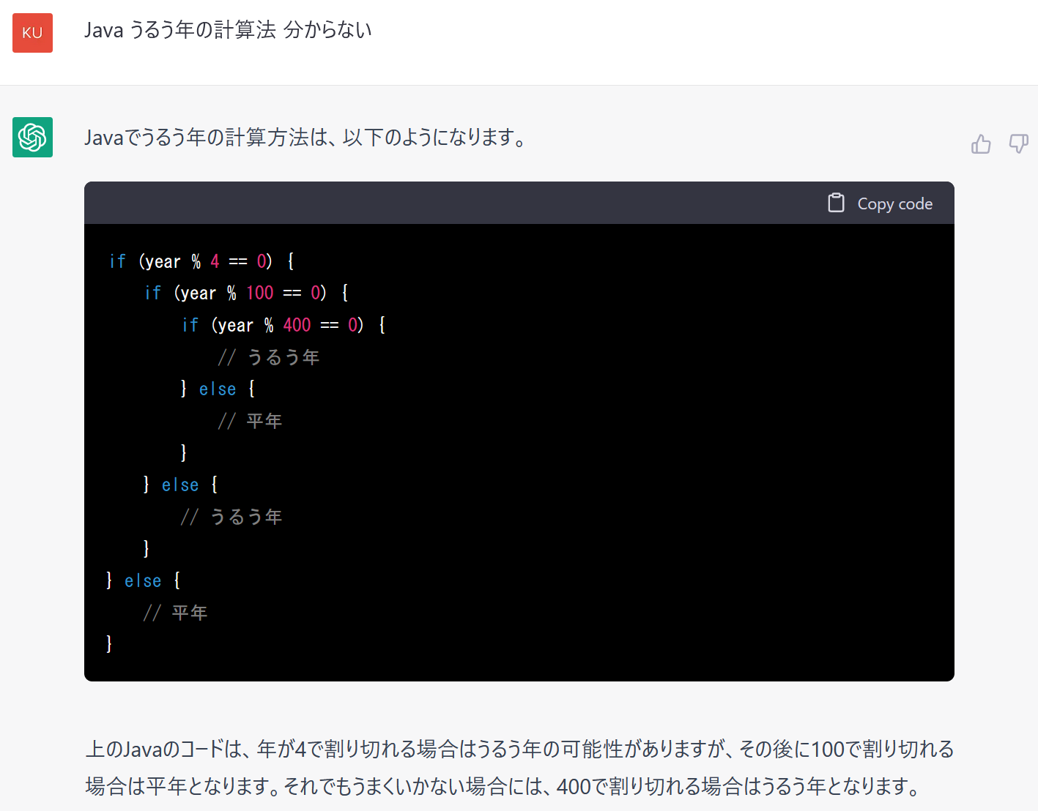
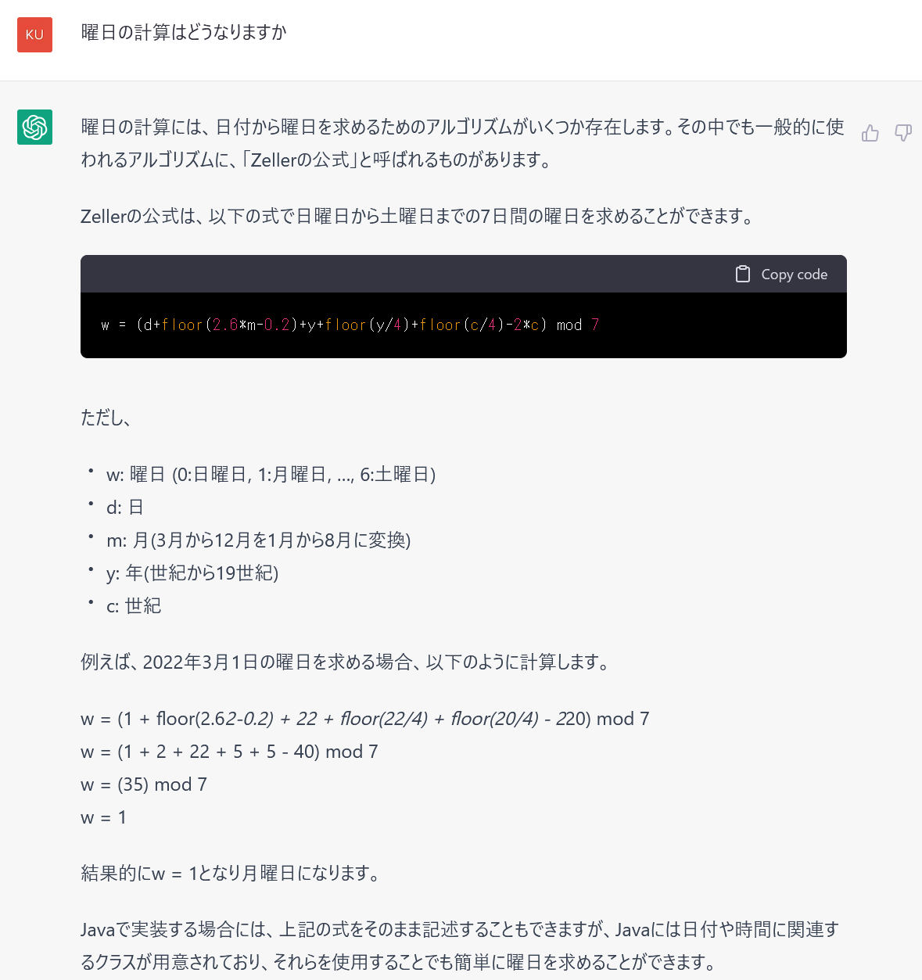
人間の言葉、声の処理：対話型AI（チャットボット）
文章の翻訳，要約，推敲のほか，相談や自由なアイデア出しに使用できる．
ユーザーが質問や依頼を入力すると，AIが回答やコードを生成．

Slide 22
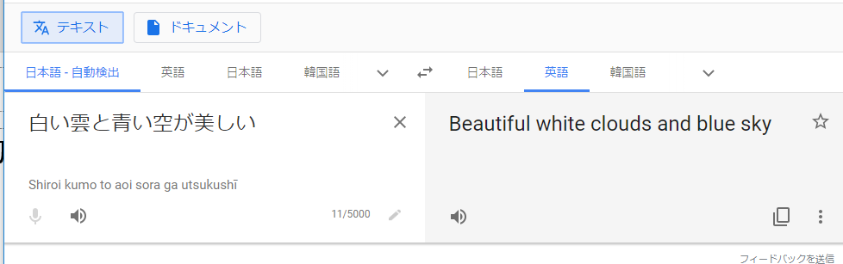
人間の言葉、声の処理：自動翻訳サービス
Webブラウザ上でテキストを入力すると，別の言語に自動翻訳される．
例：DeepL，Mate Translate（Webブラウザ Firefox のアドオン）
DeepL の URL: https://www.deepl.com/ja/translator

Slide 23
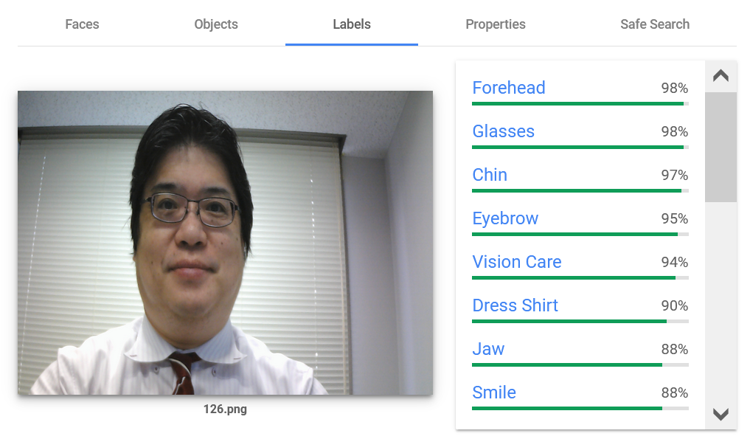
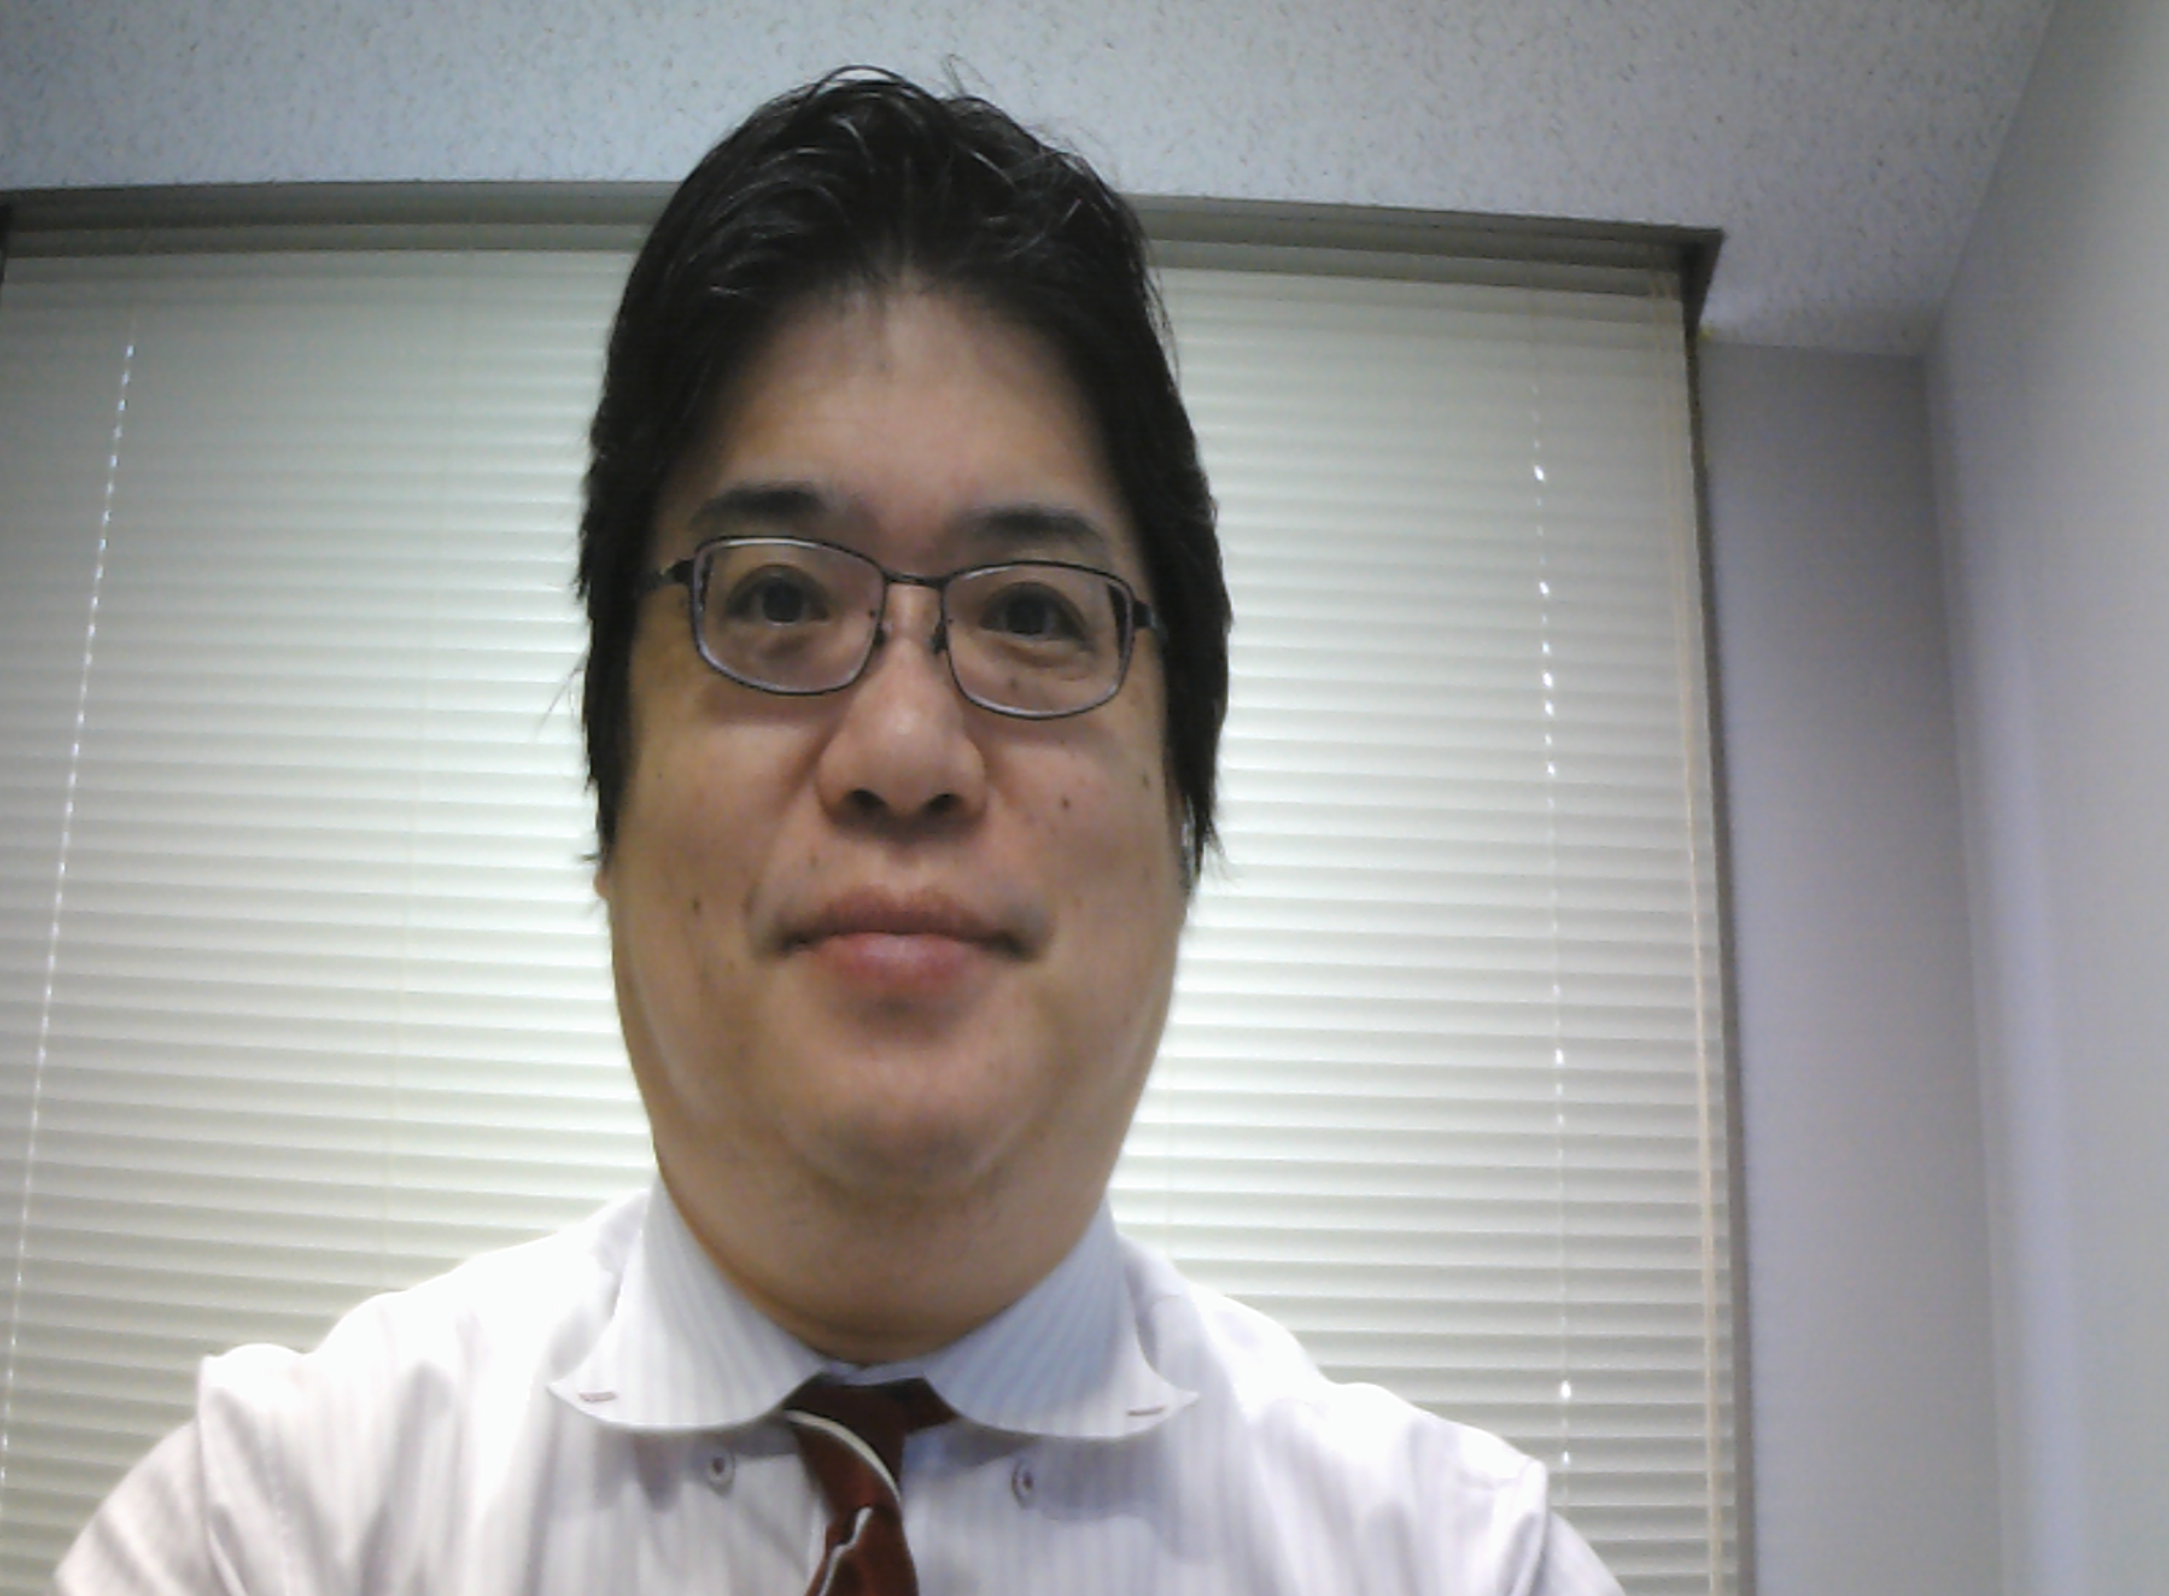
視覚情報処理：画像分類
画像を入力すると，AIがその内容を認識し，ラベル（Forehead 98%, Glasses 98%, Chin 97% 等）を付けて分類．
元画像
画像分類の結果
Google Cloud Visionのオンラインサービス
URL：https://cloud.google.com/vision/docs/drag-and-drop

Slide 24
視覚情報処理：画像のセグメンテーション
画像内の各領域を意味的に分割する技術．
（例）犬の写真を入力すると，犬の部分と背景の部分を色分けして表示する．

Slide 25
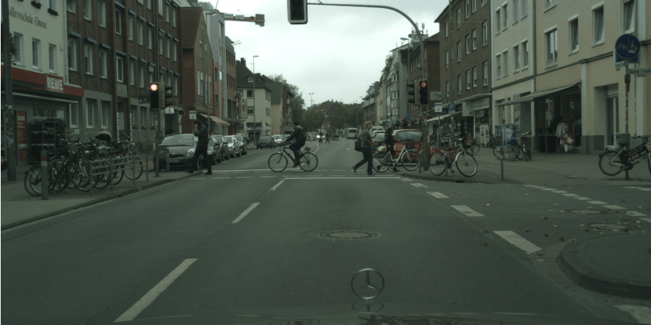
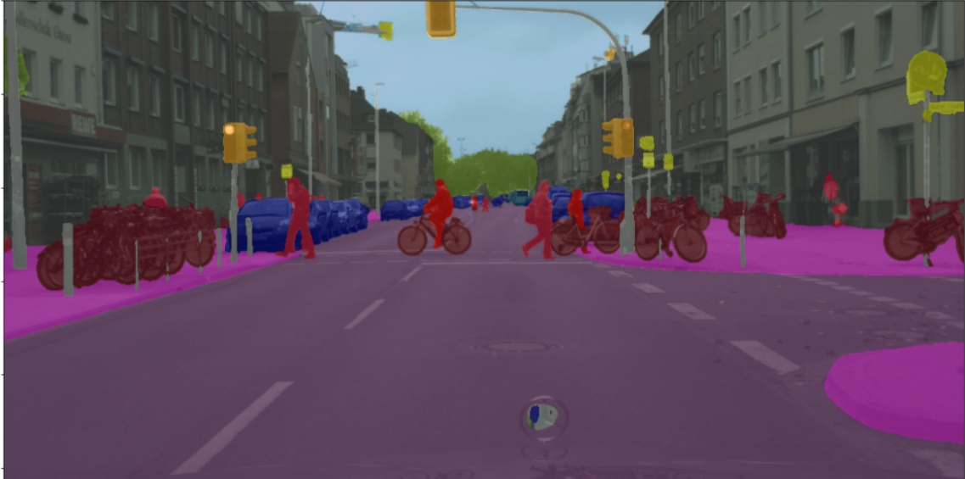
視覚情報処理： オブジェクトの発見・検知
画像の中のオブジェクト（人，自転車，車など）を，AI が発見・検知する．
（例）DeepLabv3+を使用した例では，街路の画像から人，自転車，車，道路，建物等を色分けして検出．
元画像
人工知能による読み取り結果
(DeepLabv3+ を使用)

Slide 26
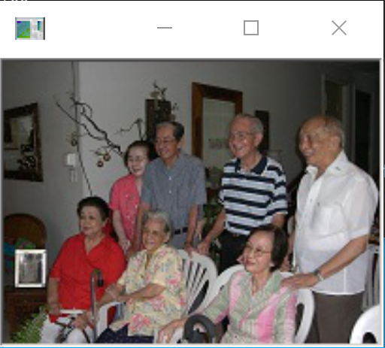
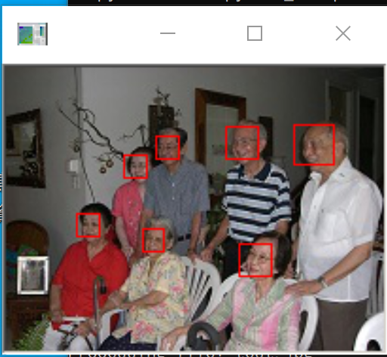
視覚情報処理：顔検知
画像中の顔の位置と大きさの情報を読み取る技術．
集合写真のような複数人が写る画像からも，各人の顔を矩形で囲んで検出できる．

Slide 27
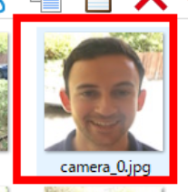
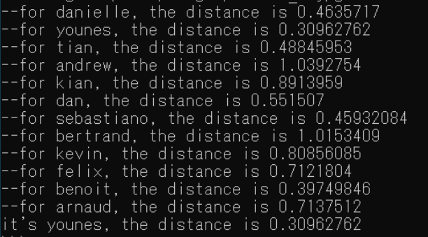
視覚情報処理：顔識別（顔からの人物特定）
あらかじめ登録された顔データとの距離（類似度）を計算し，最も距離が近い人物を特定する技術．
（例）入力画像に対して各人物との距離を算出し，最小距離の人物名（younes, distance 0.309...）を出力する．
younes

Slide 28
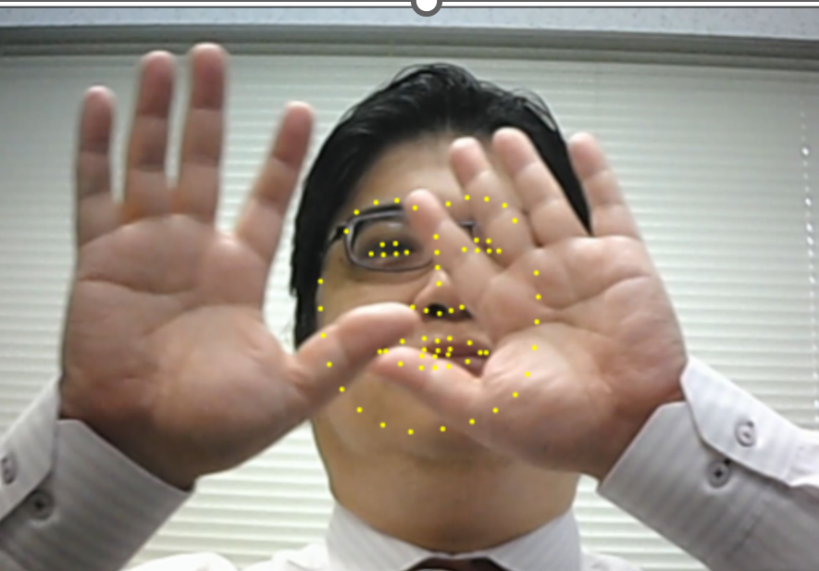
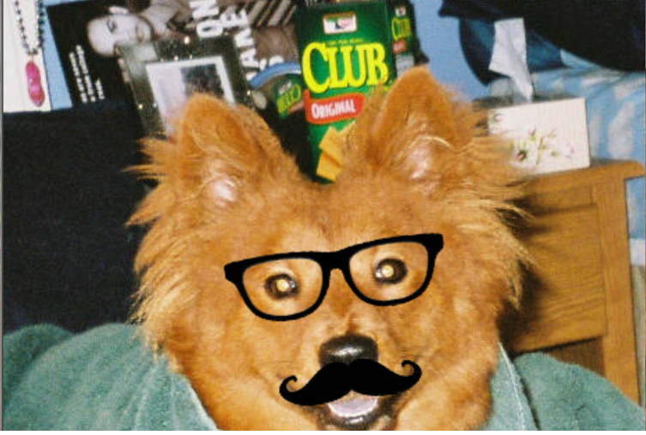
視覚情報処理：顔のキーポイント検出
目，鼻，口などの特徴点（キーポイント）の位置を読み取る技術．手が顔を遮っている場合でも検出できる．
（例）キーポイントを手掛かりに眼鏡と髭をつける（犬の顔でも同様の処理が可能）．
キーポイントを手掛かりに，眼鏡と髭をつける
顔のキーポイント（目、鼻、
口など）の読み取り

Slide 29
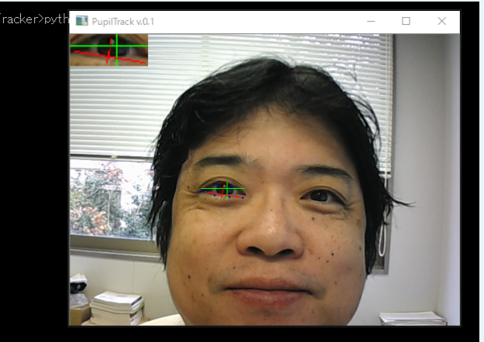
視覚情報処理：目の動きの読み取り
瞳孔の位置と動きを追跡する技術．
目の動きの読み取り（Pupil Tracker を使用）

Slide 30
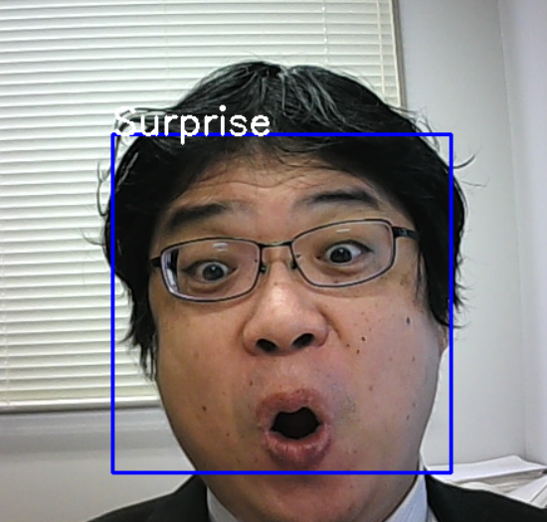
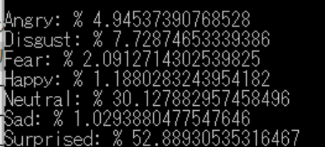
視覚情報処理：表情の自動判定
顔画像から表情を自動で判定する技術．
（例）Angry, Disgust, Fear, Happy, Neutral, Sad, Surprised の各カテゴリの確率を算出．Surprised 52.88% と判定された場合，「驚き（Surprised）」と判定される．
「驚き (Surprised)」と判定されている

Slide 31
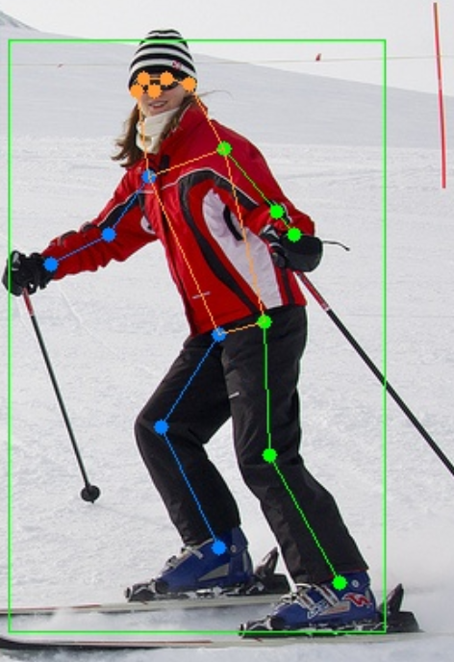
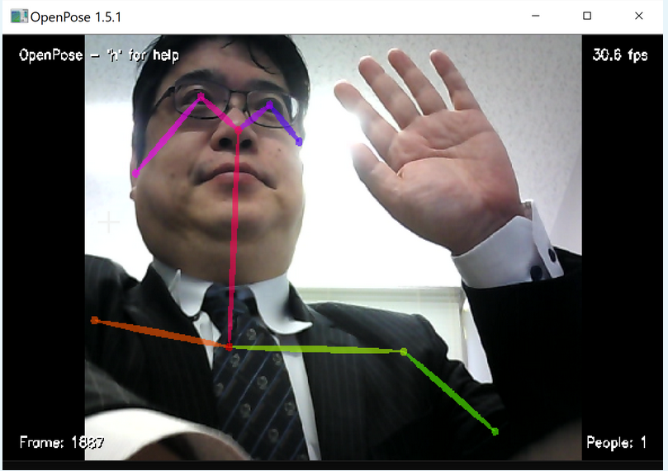
視覚情報処理：人体の姿勢の読み取り
人体の関節位置を検出し，骨格を線で結んで姿勢を可視化する技術．
（例）スキーや野球などの動きの解析にも応用される．
人体の姿勢を読み取り
（OpenPose を使用）

Slide 32
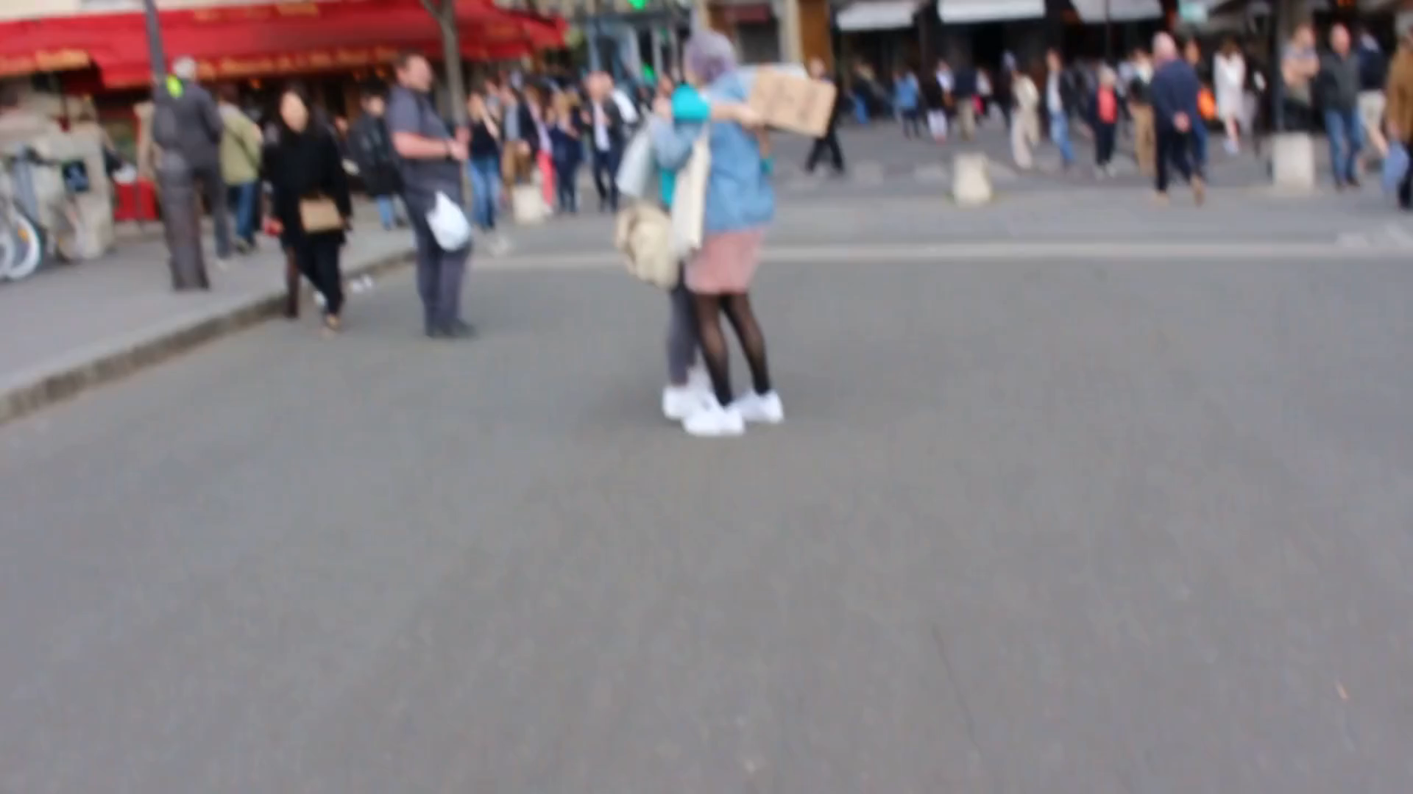

Slide 33


Slide 34
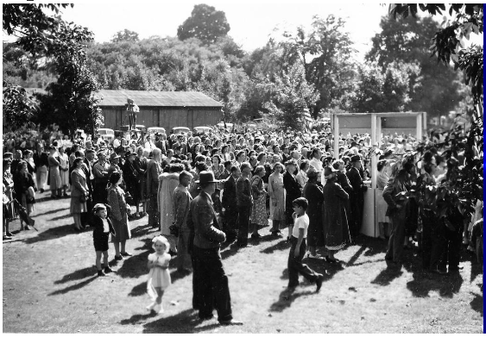
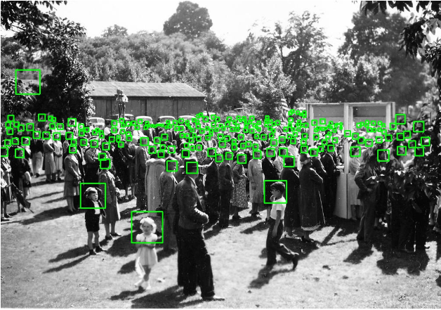
視覚情報処理：群衆の数のカウント
群衆の画像から人数を自動で数える技術．各人の位置を矩形で囲んで検出する．
元画像
群衆の数のカウント
(FIDTM を使用)

Slide 35
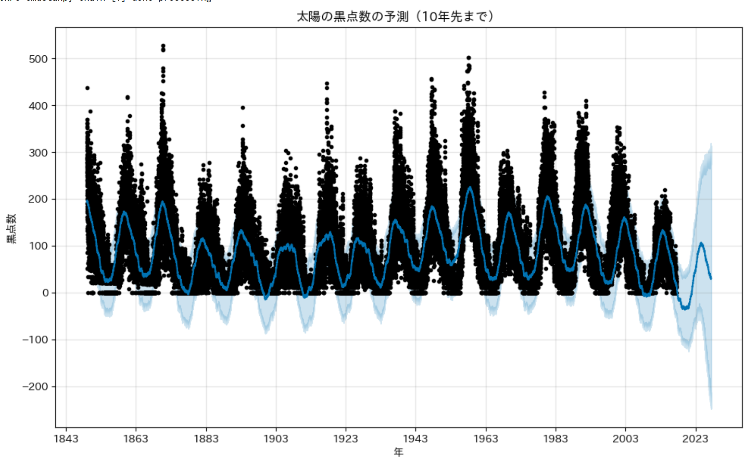
データ分析と予測
過去のデータを基に将来予測を行う技術．
（例）過去の太陽の黒点数から将来の傾向を予測

Slide 36
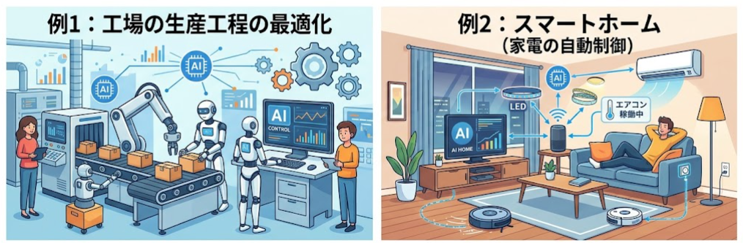
自動化，最適化
作業やプロセスを人工知能で自動化・最適化する技術．
（例）工場の生産工程の最適化，スマートホーム（家電の自動制御）．
図は Gemini を用いて作成

Slide 37
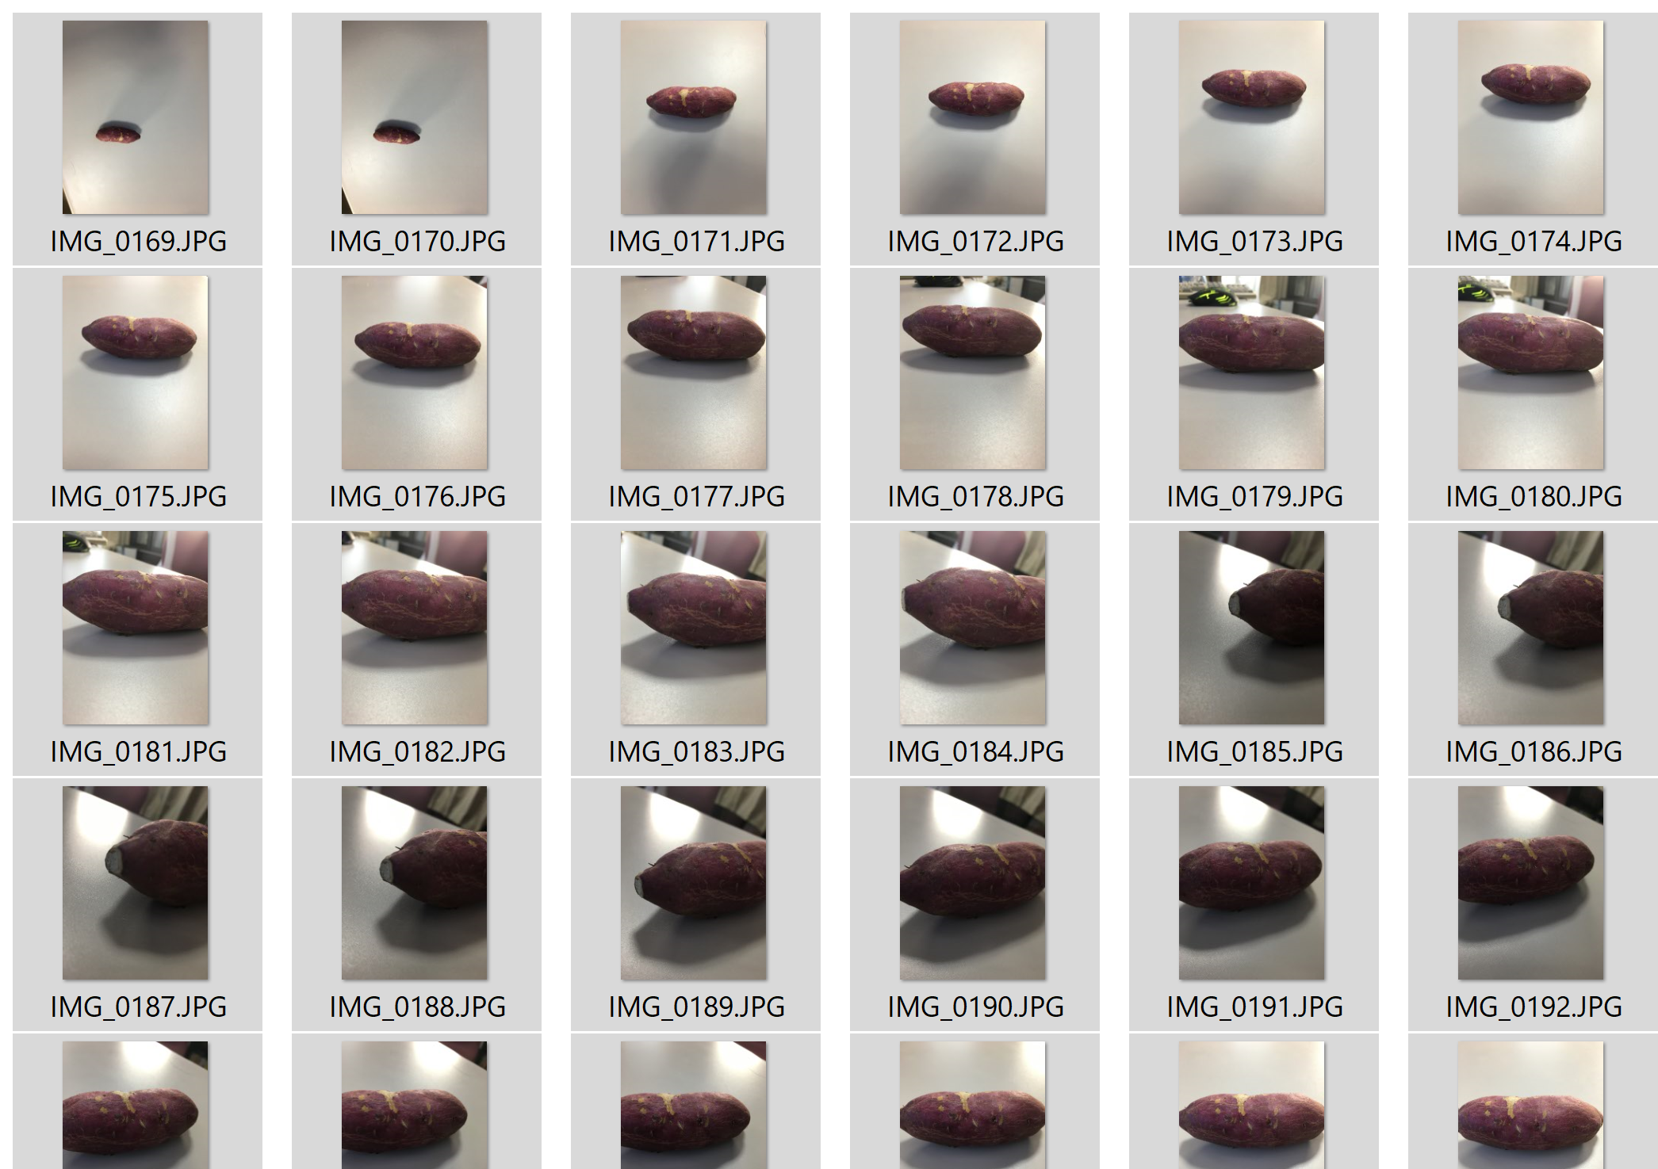
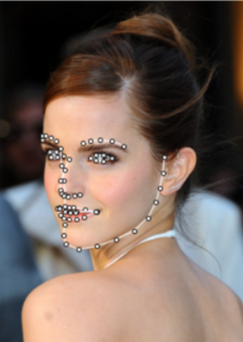
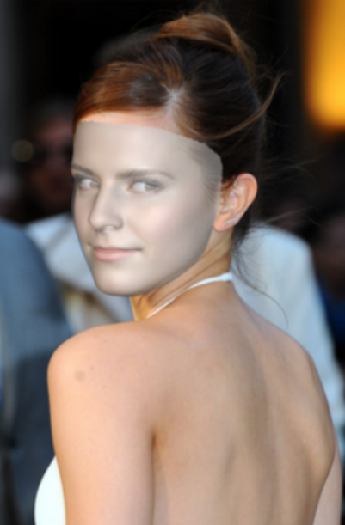
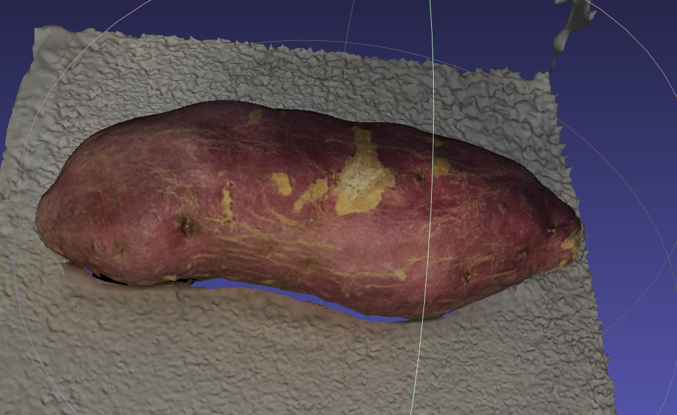
合成
人工知能を用いて新たなデータ（画像・映像・3Dモデル等）を生成する技術．
（例）画像生成，画質改善，顔の3次元化（詳細は「1-5 AIによる合成」で説明する）．
写真からの顔の３次元化（3DFFA を使用）
写真からの３次元化

Slide 38
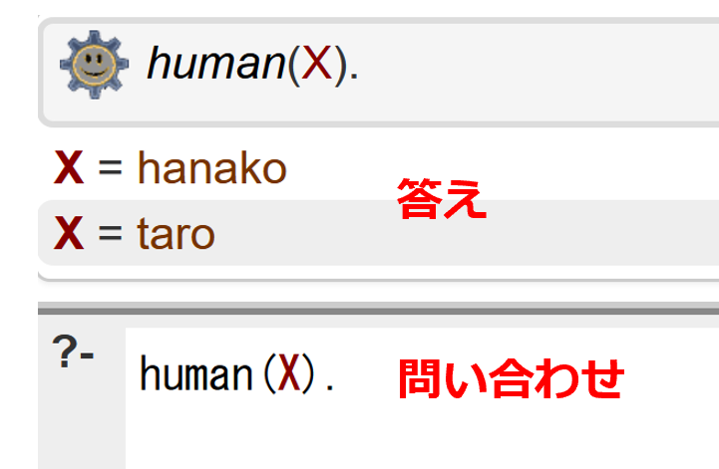
知識表現
Prologプログラムにより知識をルールとして記述し，コンピュータが推論を行い，その答えを得る技術．
（例）human(hanako). human(taro). think(X) :- human(X). と記述し，human(X). と問い合わせると，X = hanako, X = taro という答えが推論により得られる．
human(hanako).
human(taro).
think(X) :- human(X).
Prolog プログラム
コンピュータが
推論を行い，
その答えを得る

Slide 39
AIの技術的な可能性
生産性の向上：反復的な作業をAIが担うことで，人間がより創造的な仕事に集中できるようになる
科学技術の発展：膨大なデータから人間には見つけにくいパターンを発見し，新薬の開発や疾病の早期発見，農業の発展などに貢献する
コミュニケーションの壁の除去：自動翻訳等により，言語の壁を超えたコミュニケーションを支援する

Slide 40
1-5 人工知能による合成

Slide 41
GAN（敵対的生成ネットワーク）
AI によるデータの生成能力を示す研究のひとつ．

Slide 42
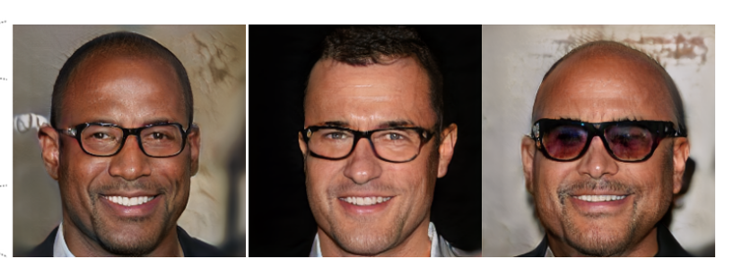
GAN の仕組み
2つのAIを使って学習を行う ：①人工知能による生成（生成器）、②人工知能による識別（識別器）
生成され
たデータ
ノイズ
生成器
識別器
実在，
フェイク
実在の
データ
ノイズを入力として受け取り，データを生成する．識別器が誤って判定するようなデータを生成するように学習する
生成器が生成したデータと実在のデータの両方を受け取り，本物かフェイク（偽物）かを判定する．本物データを実在，生成データをフェイクと識別するように学習する
生成器と識別器の学習を交互に繰り返すことで，生成器が本物に近いデータを生成できるようになる

Slide 43
GANの応用例①
実在しない人間の顔画像を生成する（tl-GAN）
tl-GAN, https://docs.google.com/presentation/d/1OpcYLBVpUF1L-wwPHu_CyKjXqXD0oRwBoGP2peSCrSA/edit#slide=id.g4551faa5ed_0_208 より

Slide 44
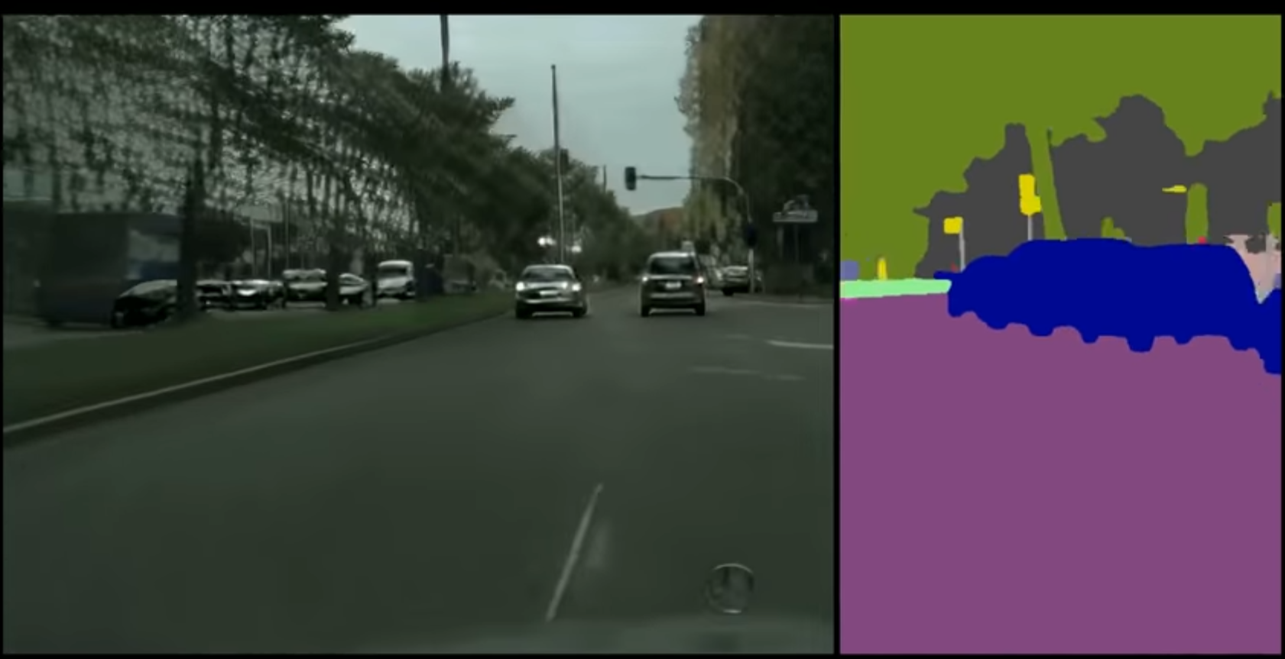
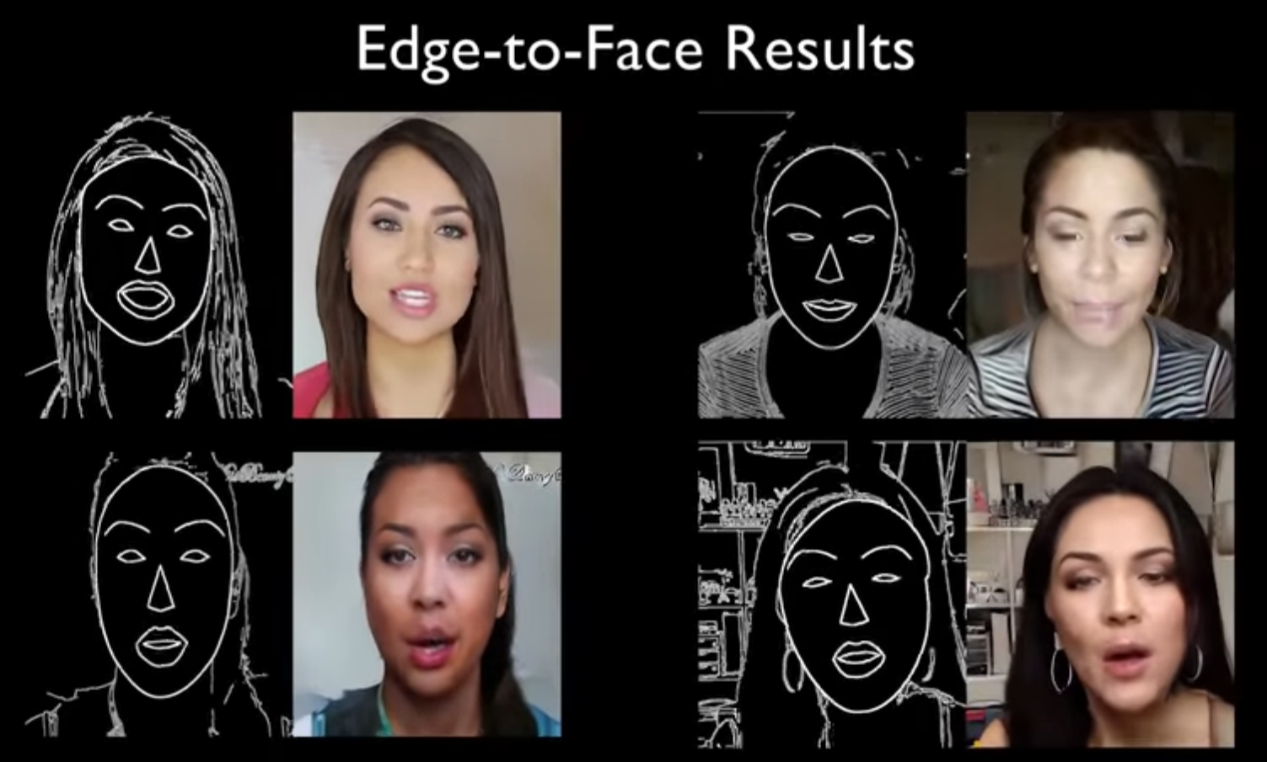
GANの応用例②
色分け図や線画をリアルに変換する（Video-to-Video Synthesis）
Video-to-Video Synthesis, https://www.youtube.com/watch?v=S1OwOd-war8 より

Slide 45
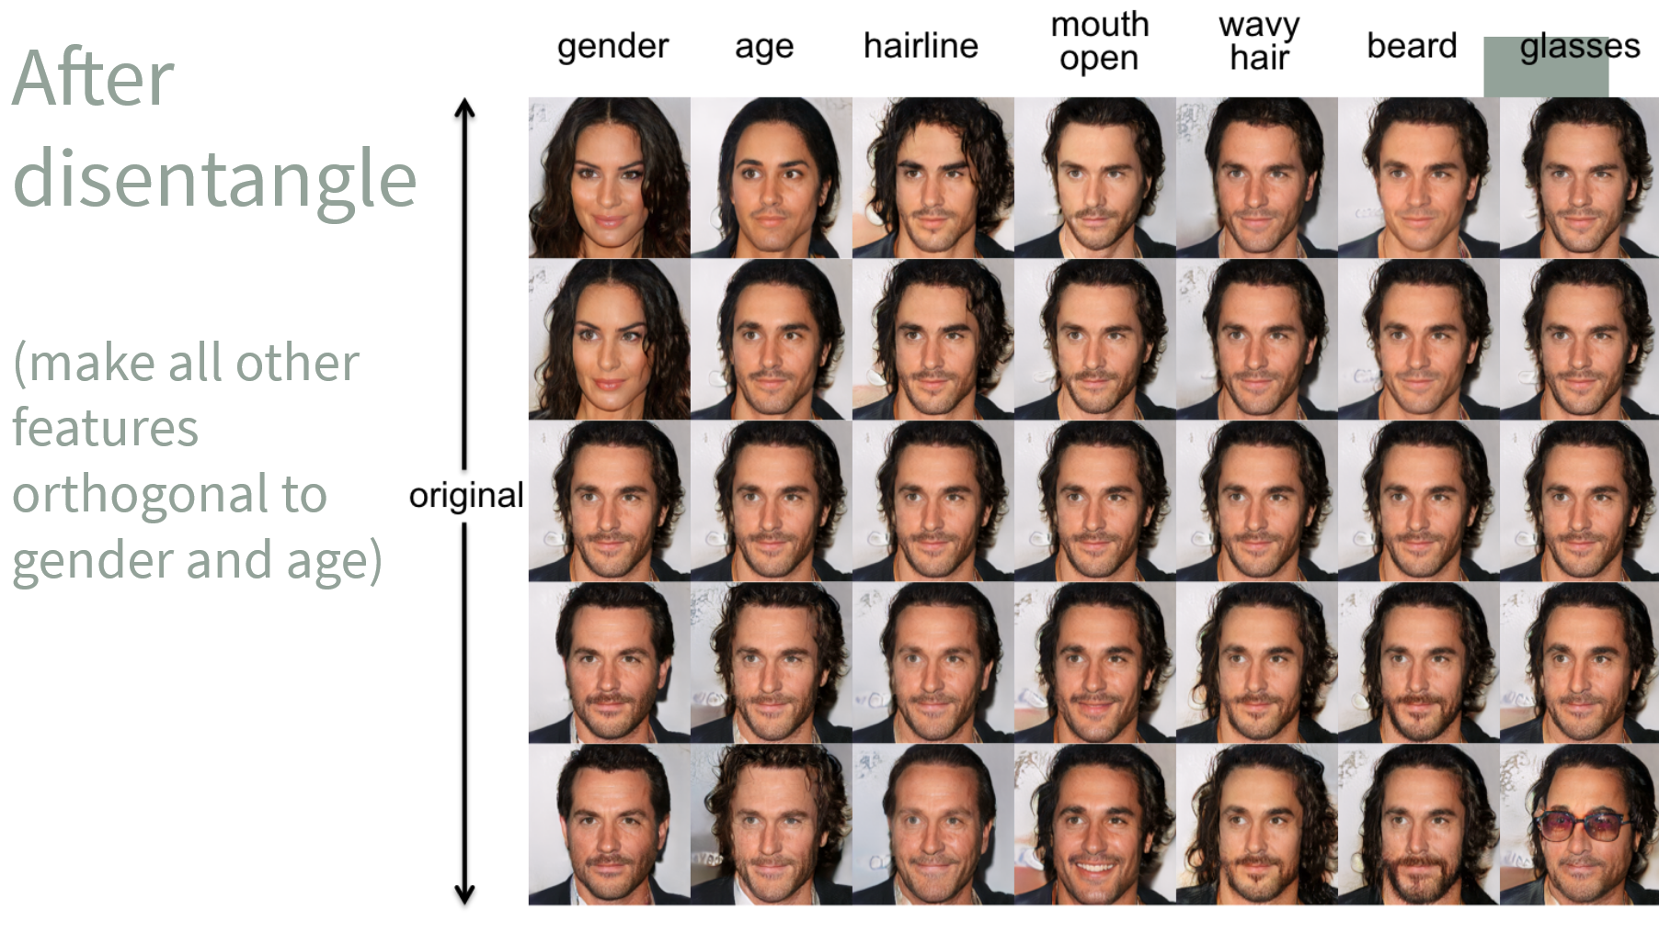
GANの応用例③
年齢，髪量，口の開き具合，髪の波うち，眼鏡などさまざまな特徴に応じた顔を生成
tl-GAN, https://docs.google.com/presentation/d/1OpcYLBVpUF1L-wwPHu_CyKjXqXD0oRwBoGP2peSCrSA/edit#slide=id.g4551faa5ed_0_208 より

Slide 46
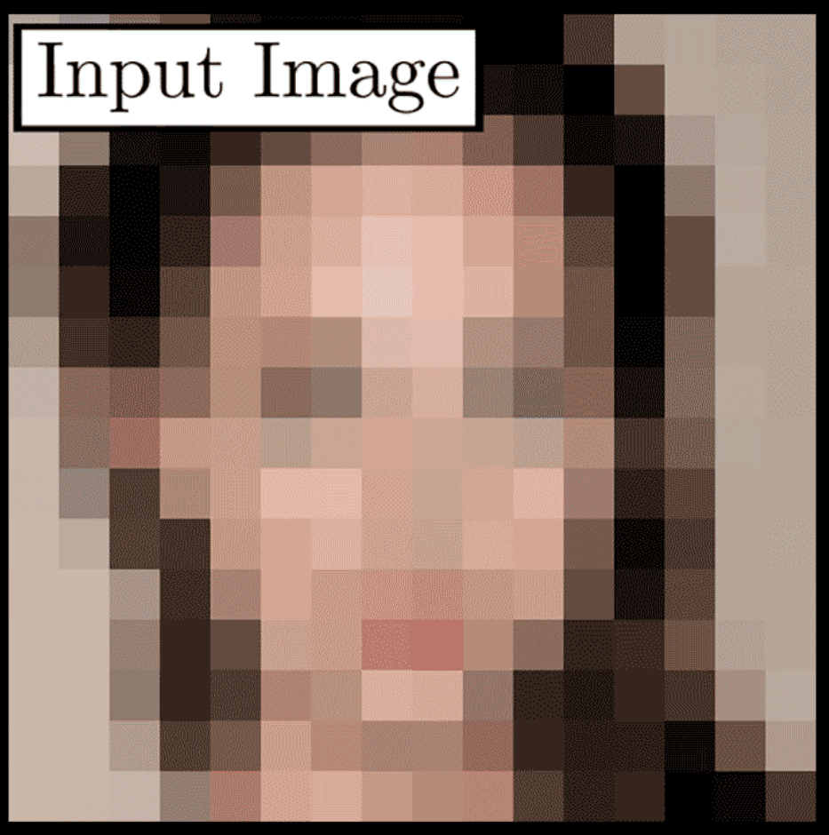
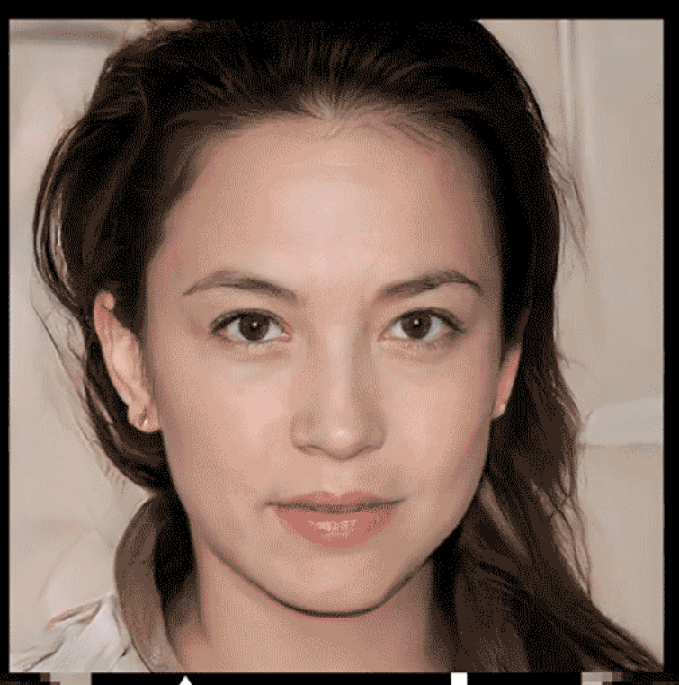
GANの応用例④
低解像度の画像をもとに，高解像度の画像を生成
https://techxplore.com/news/2020-06-artificial-intelligence-blurry-sharper.html より

Slide 47

GANの応用例⑤
さまざまな種類の画像（犬，風景，蝶，食べ物等）を，安定して高精細に生成
Large Scale GAN Training for High Fidelity Natural Image Synthesis
Andrew Brock, Jeff Donahue, Karen Simonyan, https://arxiv.org/abs/1809.11096v2

Slide 48


GANの応用例⑥
人工知能で生成された画像を，自動運転車の学習に利用する（SurfelGAN）．
自律動作マシンの動作検証や，内蔵の人工知能の学習は，現実世界で行うには手間がかかる．人工知能を用いて，仮想世界を生成し，使用する
SurfelGAN: Synthesizing Realistic Sensor Data for Autonomous Driving
Zhenpei Yang, Yuning Chai, Dragomir Anguelov, Yin Zhou, Pei Sun, Dumitru Erhan, Sean Rafferty,
Henrik Kretzschmar

Slide 49




GANの応用例⑦
人工知能が二次元イラストを生成する（Waifu Labs）．好みのイラストを選択すると，それに似た候補がさらに生成され，繰り返し選択して段階的に最終的な画像を完成させる
選択画面
選択画面
選択画面
生成された
画像
Waifu Labs の URL: https://waifulabs.com/ （デモサイト）
49

Slide 50
GANと現在のテキスト画像合成の関係
GANは「AIがリアルなデータを生成できる」ことを示した重要な研究である．
GANは，生成AIという分野を切り拓いた．
その後，拡散モデル（Diffusion Model）など新たな手法が登場し，現在のテキスト画像合成（次ページ）の基盤になっている

Slide 51


テキストからの画像合成
テキスト（文章）の指示に基づいて，写真やイラストを人工知能が合成する技術
「chip」に対してチップスの画像を合成(DALL-Eを使用)
「fox」に対してキツネのイラストを合成(DALL-Eを使用)
OpenAI ChatGPT, Microsoft Copilot, Google Gemini などを利用して同様の画像合成が可能

Slide 52

GAN を利用したオンラインのデモサイト
どちらが実在で，どちらがフェイクかのクイズを
行うオンラインのサイト
https://www.whichfaceisreal.com/ （デモサイト）
実在
フェイク

Slide 53


GAN を用いた画像改善（ニュース）
暗い画像を，明るくすることが人工知能で可能に
EnlightenGAN: Deep Light Enhancement without Paired Supervision
Yifan Jiang, Xinyu Gong, Ding Liu, Yu Cheng, Chen Fang, Xiaohui Shen, Jianchao Yang, Pan Zhou, Zhangyang Wang

Slide 54

AIでスケッチを増やす
Variational Auto-Encoder（VAE）により，描いたスケッチに似たスケッチを複数生成する技術．種類（bird, cat等）を選べる
スケッチを描く→ auto-encodeボタン→ 右側に類似スケッチが複数生成される
Magenta Tensorflow の URL: https://magenta.tensorflow.org/sketch-rnn-demo

Slide 55



フェイクビデオ
写真とビデオから人工知能により合成されたビデオを生成する技術．
（例）ある人の顔の写真と，別の人のビデオを組み合わせると，写真の人がビデオの人の声，表情，語りでそっくりに語りだす映像が合成される．
＋
→
写真
ビデオ
人工知能により
合成されたビデオ

Slide 56


Slide 57
1-6 AIの現状と注意点

Slide 58
① AI の利用での注意点
人工知能は、誤った結果を出すこともある。
人工知能が行うことは限定されており、全てを任せてしまうのは適切ではない。
人工知能は人間が設定した範囲内でしか活動できない．それ以外のことについては判断ができない。
機械学習で用いる学習データに偏りがあるとき、結果にも偏りが出てくる。人工知能の判断には注意が必要。
人工知能は、あくまでも「人間が利用する道具」であり、人間次第。人間の判断や考えを補完するために利用されるべき。

Slide 59
② AI を責任をもって利用するために
人間が主導：AIはあくまで人間を支援する道具．最終的な判断は人間が行う
個人情報の取り扱い：AIは人間が運用している．AIが危険というよりも，AIの運営者が危険な場合がある．AIに個人情報を与える際には注意が必要
偽情報の抑制：AIの悪用により偽情報の生成が極めて容易になった．複数の信頼できる情報源を参照する習慣が大切

Slide 60
③ 技術は急激に進歩する
人工知能はいまも発展途上
大量のデータを用いて学習することで能力を向上させるため、今後もデータが増加することで能力は向上する
今後も、人工知能の新技術が期待できる
人工知能がより人間に近い認知機能を持つことで、人間と人工知能のコミュニケーションの進歩も期待できる。
しかし、技術の進歩に伴い、人工知能の社会への影響や倫理的な問題も指摘され、顕在化するようになってきた

Slide 61
1-7 AI による社会の変化

Slide 62
人工知能という技術が生み出す社会の変化
《新技術の創出》
高性能コンピュータ，機械による学習，人工知能
《社会全体への波及効果》
・体系化可能な職業は機械により自動化される
・データが価値を持つ
・新産業分野の創出
《生活，文化の変化》
富の分配，余暇，生活・文化の在り方に大きな変容が進む

Slide 63
仕事の在り方の変化
機械化により，単純な作業や決まった手順に基づく作業は，より自動化される
一部の職業が消滅する一方で，新しい職業や産業分野が生まれる

Slide 64
体系化可能な職業の例
事務（一般，医療事務，学校事務，行政事務，経理事務，人事事務，貿易事務，保険事務，郵便事務）
製造，組み立て，仕上げ（通信機器組み立て，NC旋盤，加工紙，カメラ組み立て，機械木工，金属加工，金属製品検査，金属研磨，金属プレス，ゴム製造，梱包，自動車組み立て，建築作業，水産ねり製品，石油製品，製パン，製粉，製本，プラスチック製品成型，めっき，めん類製造）
窓口（銀行窓口，駅窓口，貸付，クリーニング取り次ぎ，日用品修理，包装作業，ホテル接客，有料道路料金収受，レンタカー，コールセンター）
保守作業（石油精製，コンピュータ，発電所，プロセス製版，ボイラー）
設備維持管理（マンション管理，警備，検針，駐車場，道路管理，ビル清掃，列車清掃）
販売（レジ，小売りでのセールス，出荷，発送，清涼飲料ルートセールス．宝くじ）
運転運搬（トラック，タクシー，宅配，産業廃棄物，新聞配達，電車，路線バス，郵便仕分け）
その他，給食調理，測量
調査レポート：When Will AI Exceed Human Performance? Evidence from AI Experts
野村総合研究所は，6「人工知能やロボット等による代替可能性が高い100種の職業」

Slide 65
AI の影響
《人工知能が解決に役立つ可能性のある問題》
環境問題やエネルギー問題など、人類が抱える問題の解決に役立つ可能性がある。
《クリエイティブな活動への人工知能の貢献》
デザインや音楽、文学など、創造的な活動においても、人間と人工知能の協働が進み、新たな価値が生まれる可能性がある。

Slide 66
ベーシックインカムのニュース
人工知能やロボットによる自動化が進むと、特に、単純作業やルーティンワークなど、機械に代替可能な仕事が失われる可能性が高い。
あらゆる業界において、構造転換が進む。
ベーシックインカムは、働くかどうかに関わらず、最低限の所得を保証する制度として注目されるようになった。
最低限の生活が保証されるため、生活が安定し、新たな挑戦ができる余裕が生まれる。
資金面での課題もある。
人工知能が生み出した富を、人類全体でどうやって分け合うか、という考え方もある。

Slide 67
人工知能についての考え方
高度に発達した人工知能が脅威になるかどうかは自分で調べ、考察することが重要
人間がよりクリエイティブになるために人工知能を使うことや、人と人工知能とロボットが協働することが必然的に起こる可能性がある

Slide 68

演習１．畳み込みニューラルネットワークの内部構造の可視化
畳み込みニューラルネットワーク（CNN）の各層が入力画像をどのように処理しているかを，3Dで可視化．
手順：描画パッドに数字を描く → 各層のニューロンの活性化がリアルタイムに表示される → ニューロンにカーソルを合わせて検出内容を確認する．
URL: https://adamharley.com/nn_vis/cnn/3d.html

Slide 69
演習２の前に： 「学習率」とは
学習率は「1回の学習でどれだけ大きく修正するか」を決める値
学習率が大きすぎる場合：修正が大きすぎて，正解を飛び越えてしまい，学習が不安定になる可能性
学習率が小さすぎる場合：少しずつしか修正しないため，学習に多くの時間がかかる
適切な学習率：安定して正解に近づいていく
演習１のTensorFlow Playgroundで学習率を0.001，0.03，1などに変えて，学習の安定性がどう変化するか観察してみよう．

Slide 70

演習２．ニューラルネットワークの学習過程の可視化
ニューラルネットワークの構造やパラメータを変えながら，学習の過程を観察できる．
TensorFlow Playgroundを使用．
手順：データセットを選ぶ → 隠れ層の数やニューロン数を設定する → 再生ボタンで学習を開始 → 分類結果の変化を観察する．
URL: https://playground.tensorflow.org

Slide 71

演習３．探索アルゴリズムによる経路探索の可視化
探索アルゴリズムで，スタート地点からゴール地点までの経路を見つける過程を可視化
手順：グリッド上に壁を配置する → アルゴリズムを選択する → 探索を開始 → 探索の広がり方と最短経路を観察する．
URL: https://qiao.github.io/PathFinding.js/visual/

Slide 72





演習５．人間の下書きを人工知能が清書する
人工知能が，元の情報を保ったまま人間のイラストを清書する技術
人間がイラストを描く
完成
コンピュータが候補を出す
AutoDraw のURL: https://www.autodraw.com/

